Slide 1
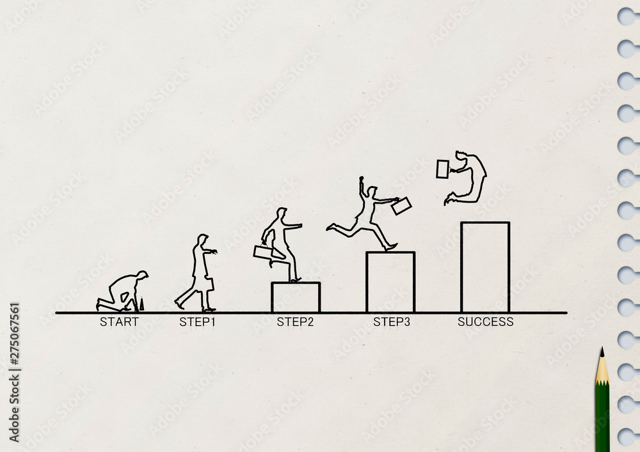





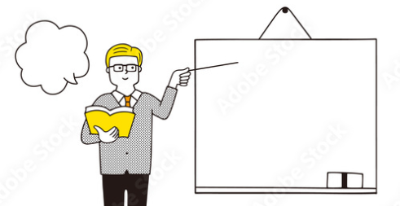
さらなる進化が
止まらない！
オフィス
リニューアル
コロナ禍
対応
ハイブリッドワーク対応
DAiKOオフィスツアーのご案内
コロナ前
出社型の「オフィスワーク」
コロナ禍
在宅等の「テレワーク」
・アイディア創出
・気軽に相談
・災害対策
・感染症対策
・自分の仕事に集中
“体験”
できます!
【ご紹介内容】
1.「オフィスづくりのコンセプト」
・明るい窓際は従業員のために活用
・家族やリクルートの学生に見せたい
オフィス
2.「コロナ禍への対応」
3.「ハイブリッドワーク対応」

Slide 2
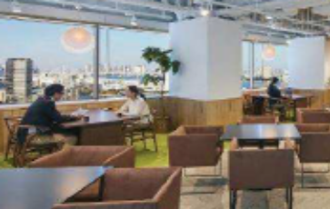
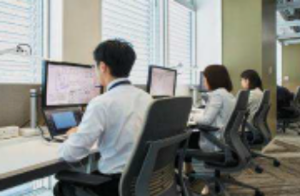
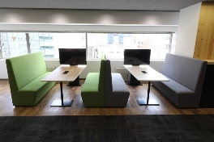
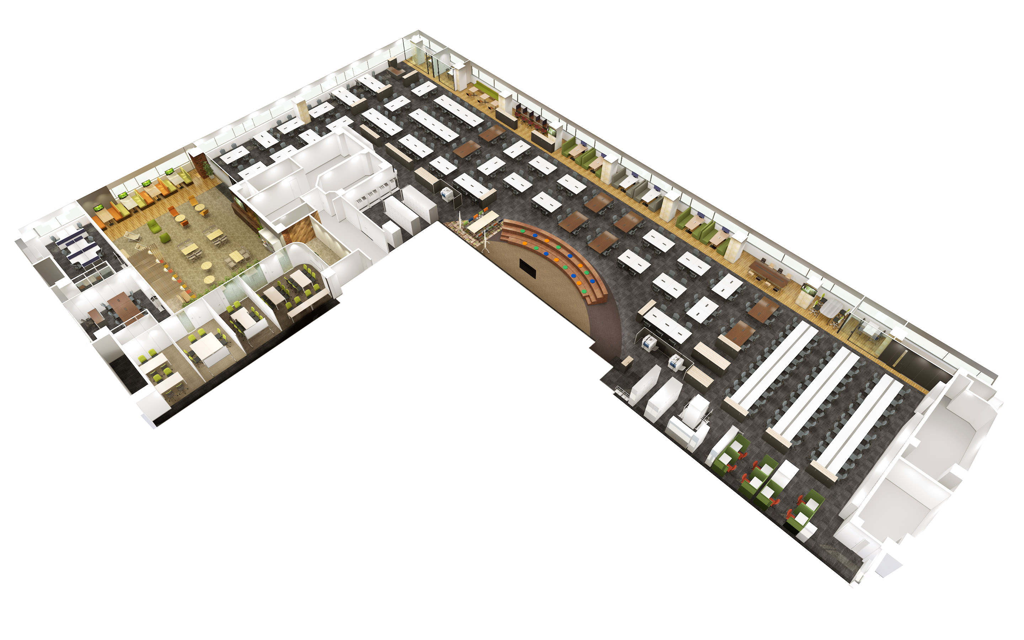
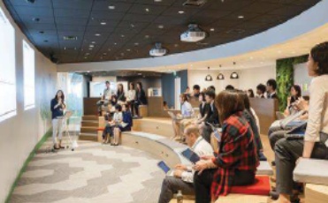
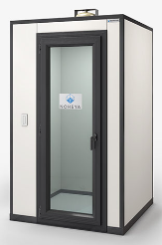
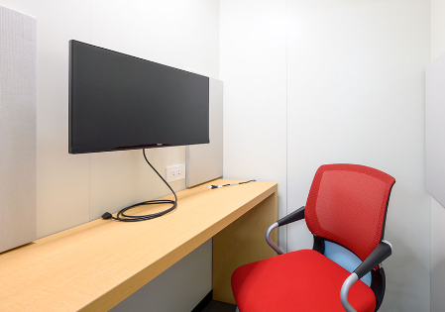
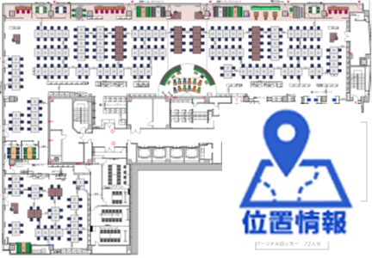

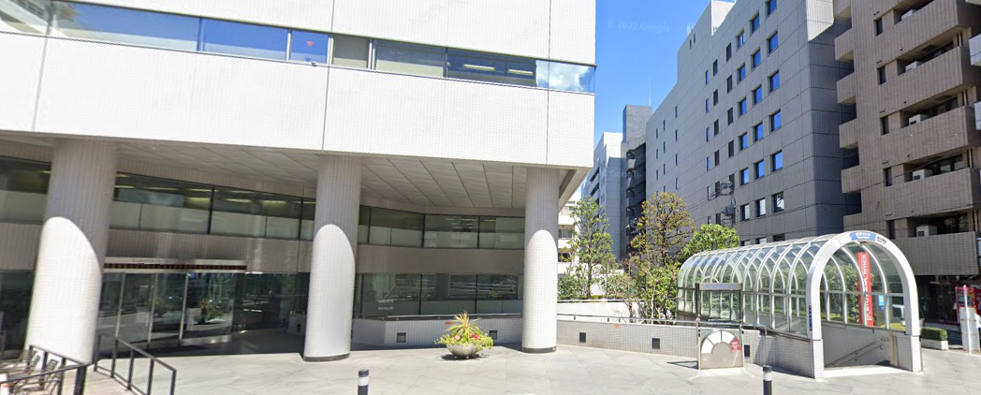
弊社オフィスリニューアルの取組み～新しい
働き方への対応まで、全てご紹介いたします！
【オフィスのご案内】
「飯田橋駅」B4b出口
出て右側
軽子坂MNビル入口
B4b出口

